Slide 1
Trường THPT Phú Hòa
Bài 3
KIẾN THỨC CƠ BẢN VỀ CÔNG TÁC PHÒNG KHÔNG NHÂN DÂN
GV: Đặng Thanh Hải

Slide 2
Trường THPT Phú Hòa
SỰ HÌNH THÀNH VÀ PHÁT TRIỂN CÔNG TÁC PHÒNG KHÔNG NHÂN DÂN
1. Khái niệm chung về phòng không nhân dân
Là tổng hợp các biện pháp và hoạt động của quần chúng nhân dân nhằm đối phó với các cuộc tiến công hoả lực bằng đường không của địch.
Đặng Thanh Hải

Slide 3
Trường THPT Phú Hòa
2. Sự hình thành và phát triển của công tác phòng không nhân dân
Công tác phòng không nhân dân ở Việt Nam hình thành trong thời kỳ chống chiến tranh phá hoại của Đế quốc Mỹ (1964 – 1972).
- Ngày 20/5/1963 Bộ Chính trị ra chỉ thị đầu tiên về công tác phòng không.
- Ngày 25/7/1963 Chính phủ ra Nghị định số 112/CP về việc tổ chức công tác phòng không.
Đặng Thanh Hải

Slide 4
Trường THPT Phú Hòa
- Tháng 01/1964 Bộ Tổng tham mưu QĐND tổ chức hội nghị phòng không miền Bắc lần thứ nhất.
- Ngày 23/12/1964 Chính phủ thành lập Uỷ ban phòng không nhân dân Trung ương.
Nhận rõ âm mưu của địch, ta đã tổ chức vận dụng kết hợp cả 2 hình thức:
+ Chủ động sơ tán, phòng tránh.
+ Kiên quyết đánh trả tiêu diệt địch.
Đặng Thanh Hải

Slide 5
Trường THPT Phú Hòa
Yêu cầu, nhiệm vụ công tác Phòng không nhân dân trong thời kỳ mới
- Chiến tranh nhân dân bảo vệ Tổ quốc (nếu xảy ra) sẽ là cuộc chiến tranh xảy ra với vũ khí công nghệ cao.
Mức độ khốc liệt, tàn phá lớn.
Chuyển tiếp từ thời bình sang thời chiến nhanh.
Công tác phòng không là một nội dung quan trọng trong xây dựng nền quốc phòng, là một bộ phận của thế trận chiến tranh nhân dân trên mặt trận đất đối không, nhằm thực hiện phòng tránh, đánh trả.
Đặng Thanh Hải

Slide 6
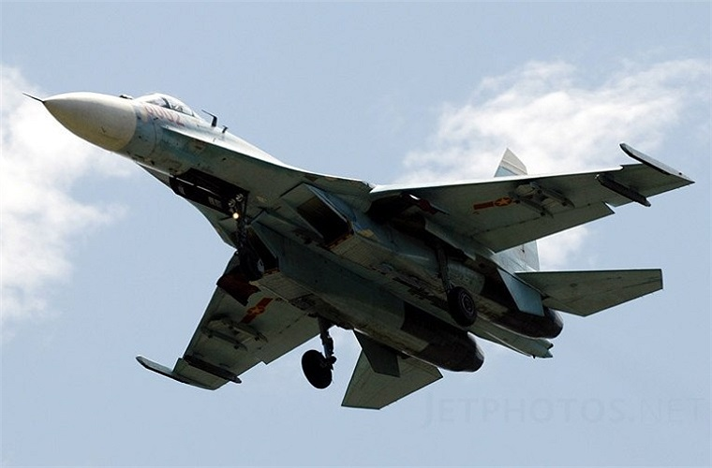
Máy bay chiến đấu

Slide 7
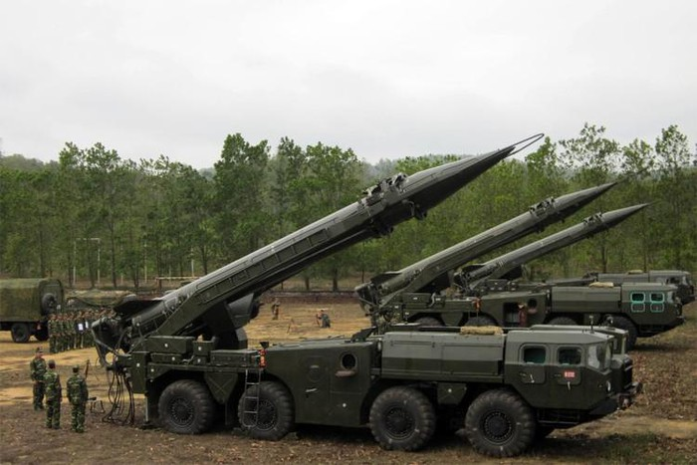
Tên lửa đạn đạo

Slide 8
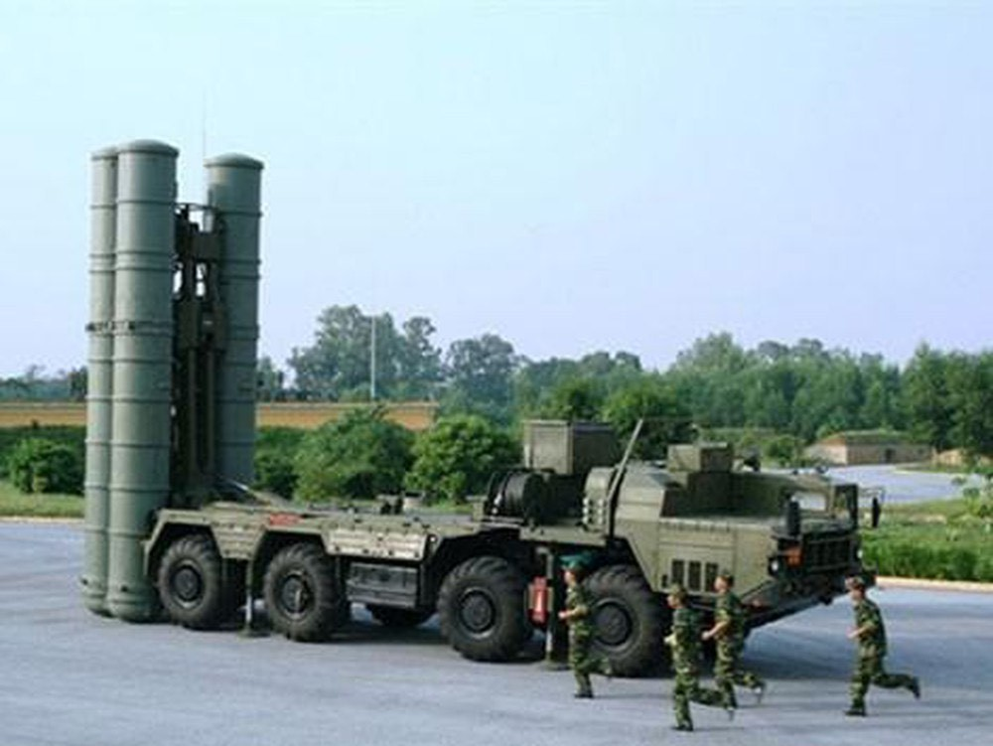
Tổ hợp tên lửa phòng không

Slide 9
Trường THPT Phú Hòa
II. MỘT SỐ VẤN ĐỀ CƠ BẢN VỀ CÔNG TÁC PHÒNG KHÔNG NHÂN DÂN TRONG TÌNH HÌNH MỚI
Xu hướng phát triển của tiến công hoả lực
a. Phát triển về vũ khí trang bị:
- Đa năng, tầm xa, tác chiến điện tử mạnh.
- Tàng hình, hệ thống điều khiển hiện đại.
- Độ chính xác cao, sức công phá mạnh.
Đặng Thanh Hải

Slide 10
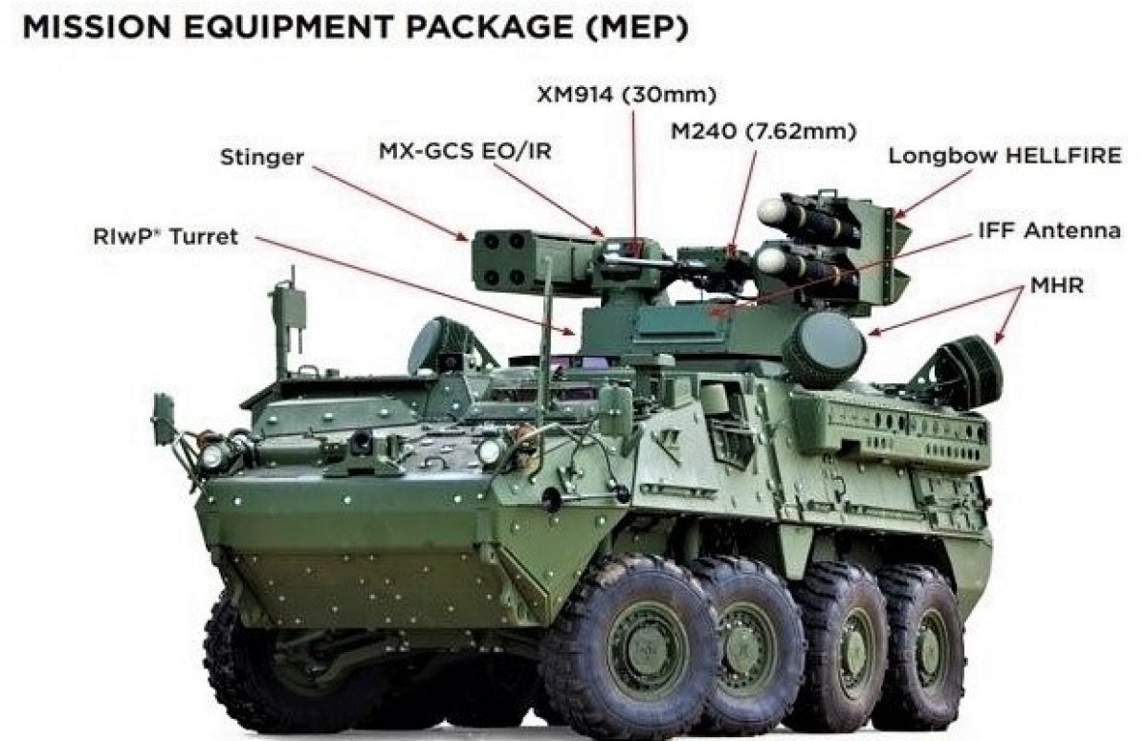
Hệ thống phòng không tằm ngắn mới của lục quân Mỹ

Slide 11
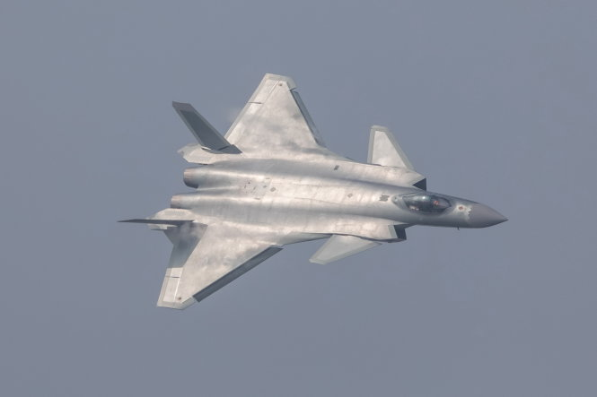
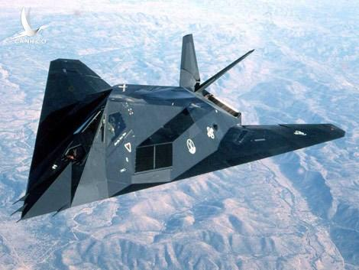
Máy bay tàng hình

Slide 12
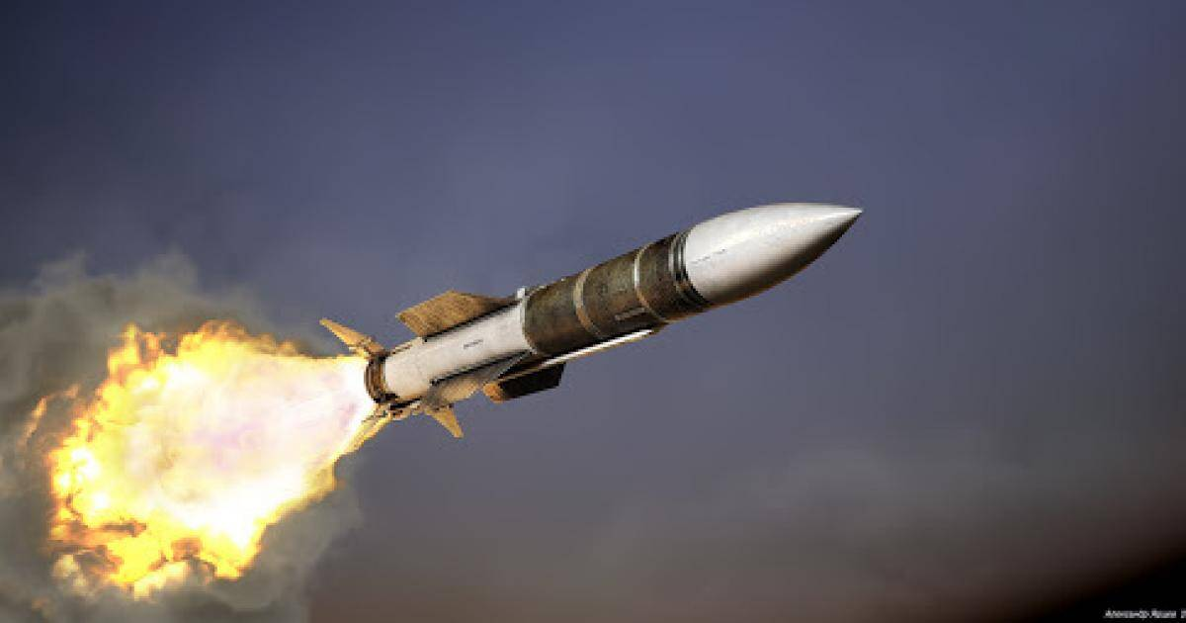
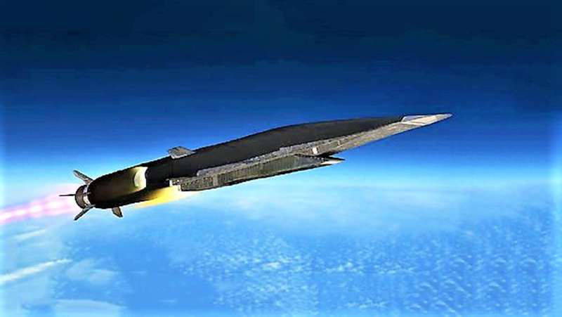
Tên lửa

Slide 13
Trường THPT Phú Hòa
b. Phát triển về lực lượng:
- Tinh gọn, đa năng, cơ động, hiệu quả.
- Tính tổng thể cao.
- Cơ cấu hợp lý, cân đối.
- Có khả năng độc lập tổ chức thực hiện nhiệm vụ.
c. Phát triển về nghệ thuật tác chiến:
- Là một kiểu chiến tranh mới - chiến tranh bằng tiến công hoả lực từ xa với các nguyên nhân sau:
Đặng Thanh Hải

Slide 14
Trường THPT Phú Hòa
+ Tiến công hoả lực ngoài phạm vi biên giới, vùng trời, vùng biển của một quốc gia, tránh được thương vong về sinh lực.
+ Tiến công hoả lực không phụ thuộc nhiều vào không gian, thời gian.
+ Tiến công hoả lực không cần đưa quân đi chiếm đất, nhưng áp đặt được mục đích chính trị.
Đặng Thanh Hải

Slide 15
Trường THPT Phú Hòa
2. Phương thức tiến hành tiến công hoả lực đối với nước ta
Tiến công từ xa “phi tiếp xúc”.
b. Đánh đêm bay thấp, sử dụng phương tiện tàng hình, tác chiến điện tử mạnh, đánh từng đợt lớn kết hợp đánh nhỏ lẻ liên tục ngày đêm.
c. Sử dụng vũ khí chính xác công nghệ cao đánh vào các mục tiêu trọng yếu
Đặng Thanh Hải

Slide 16
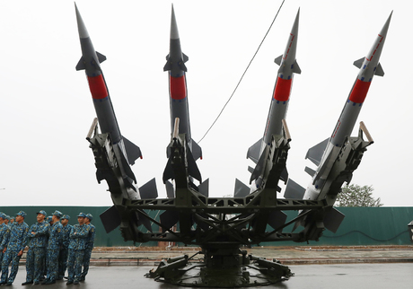
Hệ thống phòng không

Slide 17
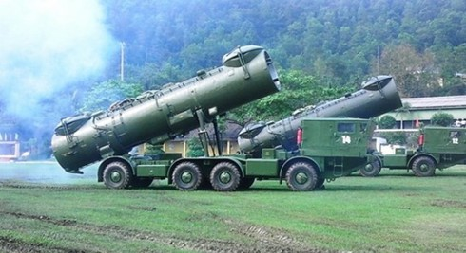
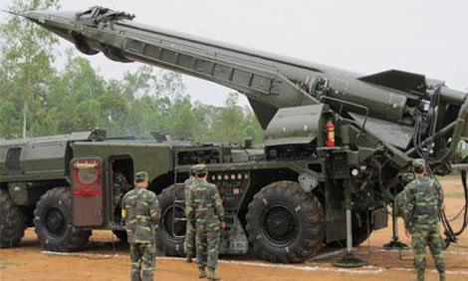
Hệ thống phòng không

Slide 18
Trường THPT Phú Hòa
Chia đợt và các mục tiêu đánh:
+ Đợt 1: Đánh các lực lượng phòng không,
+ Đợt 2: Đánh các mục tiêu trọng yếu, cơ quan đầu não.
+ Đợt 3: Đánh vào các mục tiêu quân sự
Đặng Thanh Hải

Slide 19
Trường THPT Phú Hòa
Thủ đoạn hoạt động:
+ Tổ chức trinh sát nắm chắc các mục tiêu định tiến công và tình hình để tạo bất ngờ.
+ Sử dụng tổng hợp các loại phương tiện trang bị
+ Sử dụng hệ thống chỉ huy, tình báo, thông tin hiên đại.
+ Kết hợp tiến công hoả lực với các hoạt động bạo loạn lật đổ, tình báo, ngoại giao, kinh tế...
Đặng Thanh Hải

